Slide 1
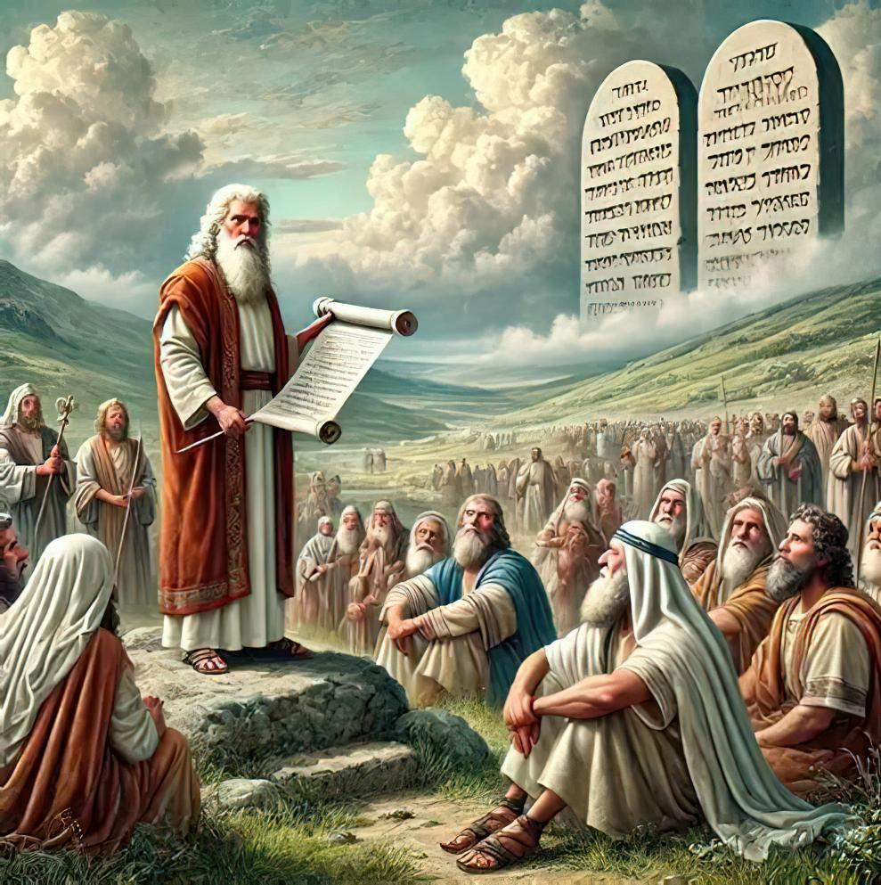
FAHATOKIANA TANTERAKA: FIANKOHOFANA AO ANATIN'NY ADY
Lesona 7 hatao ny 15 Novambra, 2025

Slide 2



“Fa katsaho aloha ny fanjakany sy ny fahamarinany, dia hanampy ho anareo izany rehetra izany”
Matio 6:33

Slide 3

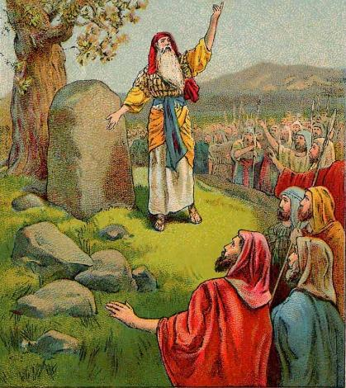
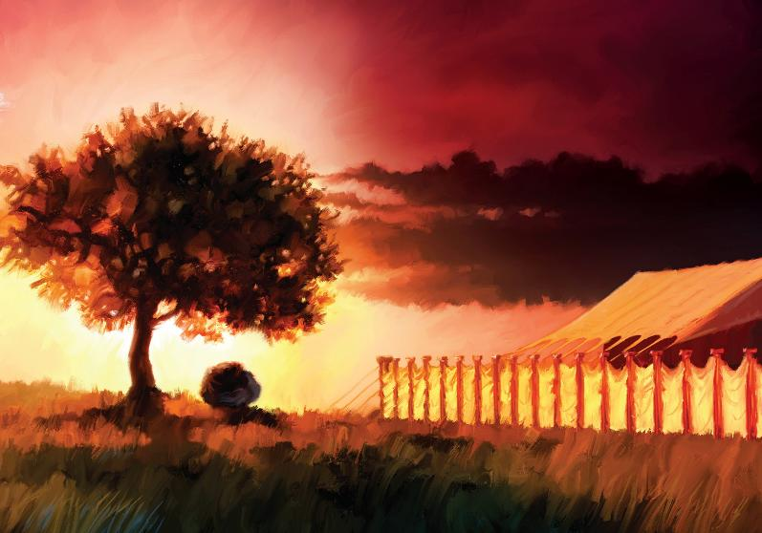








Raiki-tahotra ireo mpanjaka Kananita rehetra noho ny fiampitana tamin’ny fomba mahagaga an’i Jordana (Josoa 5:1). Vonona ho baboina avy hatrany ny tany.
Tsy izany anefa no laharam-pahamehana ho an’ny Isiraely. Nikatsaka firaisana tamin’Andriamanitra aloha izy ireo.
Ao anivon'ny ady hakana ny tany izy ireo no nanapa-kevitra ny hiato ka hanolon-tena ho an’Andriamanitra nandritra ny fivoriana lehibe natao teo anelanelan’ny tendrombohitr’i Ebala sy Gerizima.
Eo akatoky ny fandresena no nananganan'izy ireo tsangambaton'ny fiankohofana: nanorina ny Fitoerana Masina tao Silo.
Fiankohofana mialohan'ny fandresena:
Fanavaozana ny fanekena (Josoa 5:1-9)
Ny Paska Voalohany tao Kanana (Josoa 5:10-12)
Fiankohofana eny an-tendrombohitra:
Alitara fiankohofana (Josoa 8:30-31)
Tsarovy ny lalàna (Josoa 8:32-35)
Toerana manokana hiankohofana:
Manangana ny Fitoerana Masina (Josoa 18:1)

Slide 4

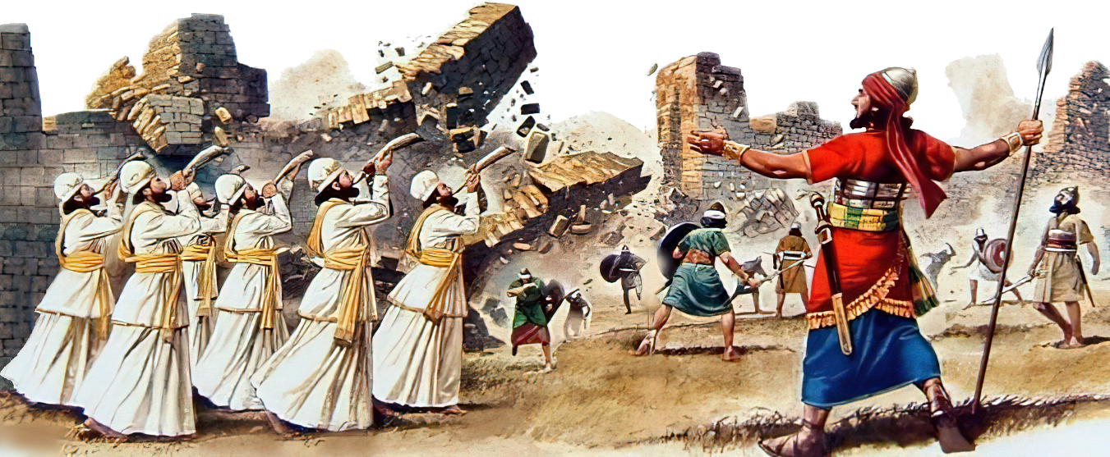
FIANKOHOFANA MIALOHAN'NY FANDRESENA

Slide 5

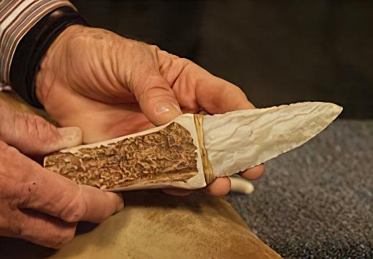

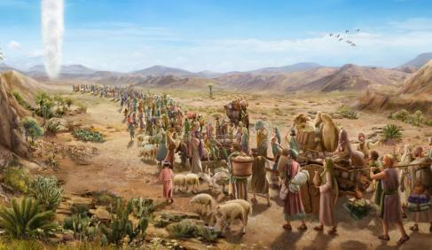
FANAVAOZANA NY FANEKENA
“Tamin'izany andro izany no nilazan'i Jehovah tamin'i Josoa hoe: “Manaova fiharatra vato ho anao, ka atombohy indray ny famorana ny Zanak'Isiraely.’ ” (Josoa 5:2 )
Gilgala no anarana nomena ny tobin’ny Isiraelita, izay foiben’ny fibaikoana tamin’ny fiandohan’ny fakana ny tany. Inona no hevitr’io anarana io (Jos. 5:9)?
Na dia efa 40 taona mahery aza no lasa hatramin’ny nandaozany an’i Egypta, dia mbola tsy tafiditra ny Tany Nampanantenaina ihany ny Isiraely. Ankehitriny, ny tongony dia efa hanitsaka azy. Tonga ny fotoana hanesorana “ny fandatsan’i Egypta” sy hanavaozana ny fanekena tamin’Andriamanitra.
Mialoha ny hihinanany ny Paska voalohany, dia noforana ny lehilahy Isiraelita, satria tsy misy tsy voafora afaka mihinana amin’izany (Eks. 12:48). Fa satria tsy nety niditra ny tany Kanana izy ireo tamin’ny voalohany, dia rava ny fanekena, ary tsy nisy Isiraelita voafora tany an-efitra (Jos. 5:5).
Ho fanavaozana ny fanekena, dia ilaina ny hamerenana indray izany famantarana ara-batana izany (Gen. 17:10). Ny fanaovana an'izany no nametrahany ho voalohany izay zava-dehibe. Ohatra ho harahina ho antsika izany: “Fa katsaho aloha ny fanjakany sy ny fahamarinany, dia hanampy ho anareo izany rehetra izany.” (Mat. 6:33).

Slide 6

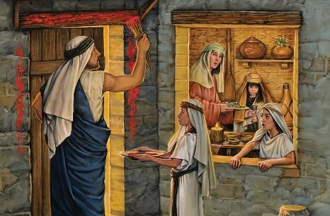
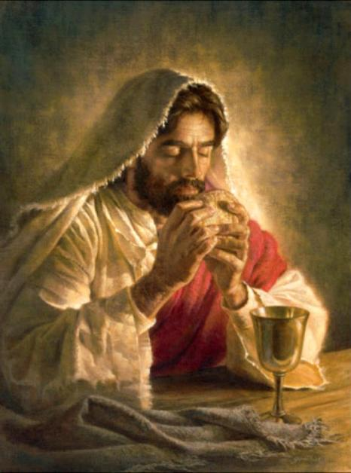
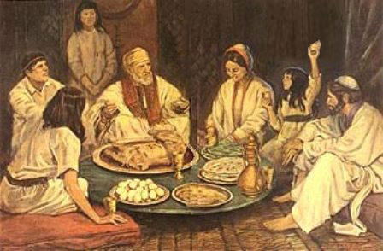
NY PASKA VOALOHANY TAO KANANA
“Ary ny Zanak'Isiraely nitoby tany Gilgala ka nitandrina ny Paska tamin'ny harivan'ny andro fahefatra ambin'ny folo tamin'ny volana, teo amin'ny tani-hay any Jeriko” (Josoa 5:10)
Avy any Egypta ho any Kanana, dia nanaraka dingana mifanohitra ny Isiraely, izay namerimberina ny fisehoan-javatra tamin’ny filaharana mitsibadika:
Egypta
Famorana sy Paska
Fiampitana ny Ranomasina Mena
Efitra
Fiampitana an’i Jordana
Famorana sy Paska
Kanana
Tandindon’ny fanafahana tao Egypta ny Paska voalohany. Tandindon’ny fakana ny Tany Nampanantenaina ny Paska faharoa, izay nankalazain’ny taranaka vaovao.
Mialoha kely ny nanomboana Azy tamin’ny hazo fijaliana, dia nomen’i Jesosy hevi-baovao io fombam-pivavahana io, miaraka amin’ny tandindona vaovao: ny zanak’ondry natao ho mofo, ary ny rà natao ho divay.
Ireo ankehitriny no tandindon’ny vatana sy ny ran’ny Mpanavotra antsika, Izay nitondra antsika nivoaka avy tao Egypta (izany hoe, tamin’ny fahotantsika), ary mitondra antsika ho any amin’ny Tany Nampanantenaina (1 Kor. 11:23-26).

Slide 7

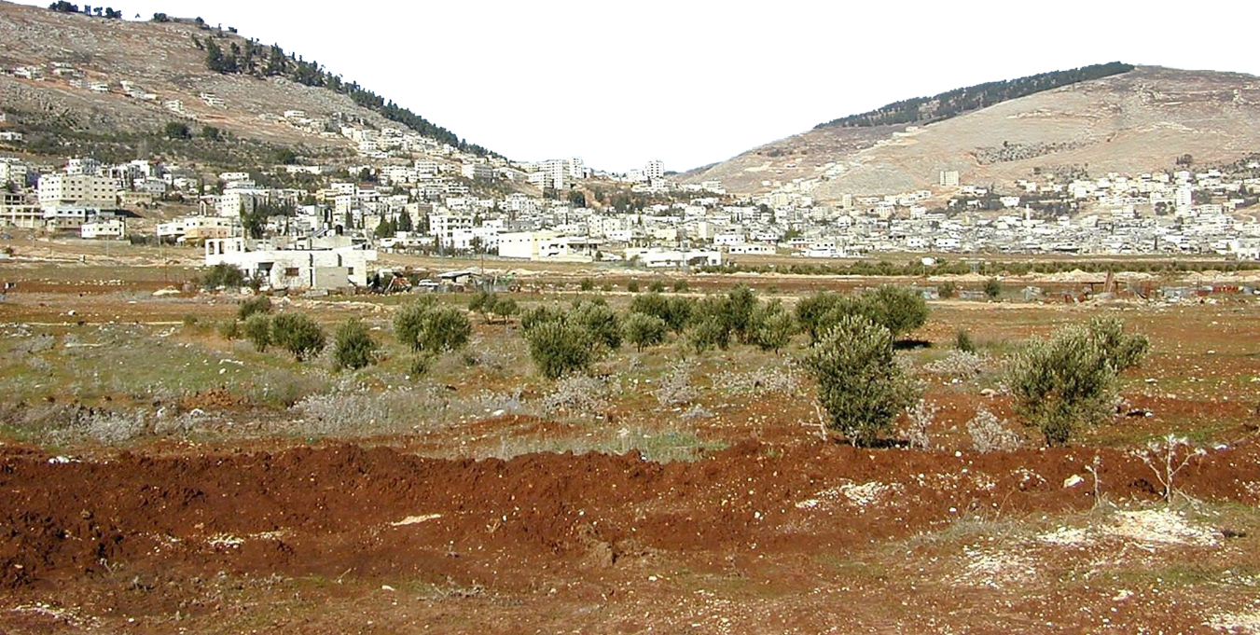
FIANKOHOFANA ENY AN-TENDROMBOHITRA

Slide 8

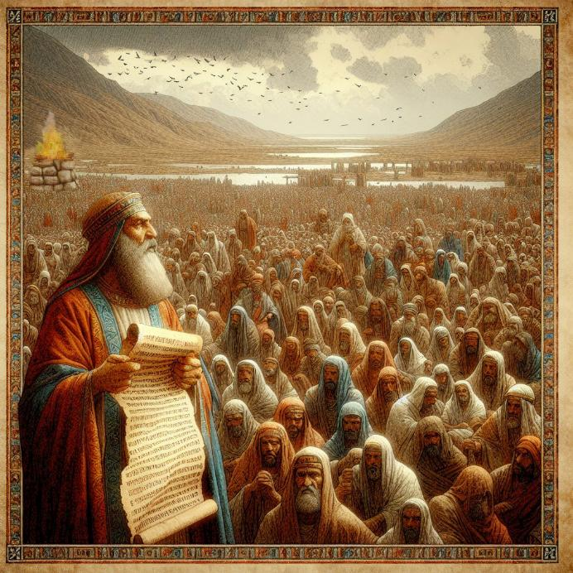
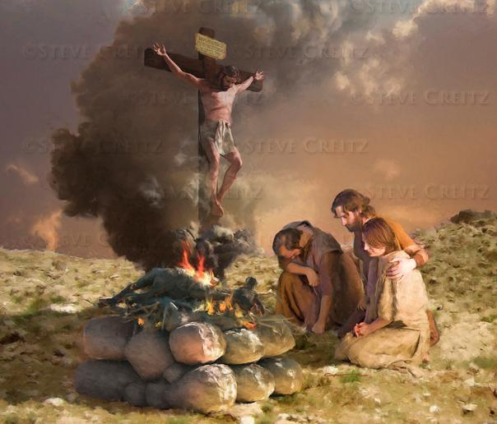
ALITARA FIANKOHOFANA
“Ary tamin'izany Josoa dia nanorina alitara tao an-tendrombohitra Ebala ho an'i Jehovah, Andriamanitry ny Isiraely” (Josoa 8:30)
Nandidy i Mosesy ny hanorenana alitara eo an-tendrombohitra Ebala rehefa tonga any Kanana, sy hanome fiderana an’Andriamanitra (Deot. 27:4-7). Nahoana no eo an-tendrombohitra Ebala fa tsy ao Gerizima?
Ny alitara sy ny lalàna izay hosoratana eo amin’ny tsangambato ary hovakiana amin’ny vahoaka dia samy mifandray amin’ny fitahiana sy ny ozona (Deot. 27:12-13). Notononina tao Gerizima ny fitahiana, ary tao Ebala ny fanozonana.
Tonga ozona ho antsika Jesosy mba hahazoantsika fitahiana (Gal. 3:13-14). Sary mazava maneho ny fanatitra ataon’i Jesosy ho antsika io alitara io.
Teo anivon’ny fakana ny tany no nitadiavan'ny Isiraely fotoana hanoloran-tena indray ho an’Andriamanitra. Fanasana ho antsika izany mba hanahaka ny ohatr’izy ireo, amin’ny fanolorana ny tenantsika ho an’Andriamanitra, tsy isam-batan’olona ihany, fa amin’ny maha olom-boafidin’Andriamanitra antsika koa.

Slide 9

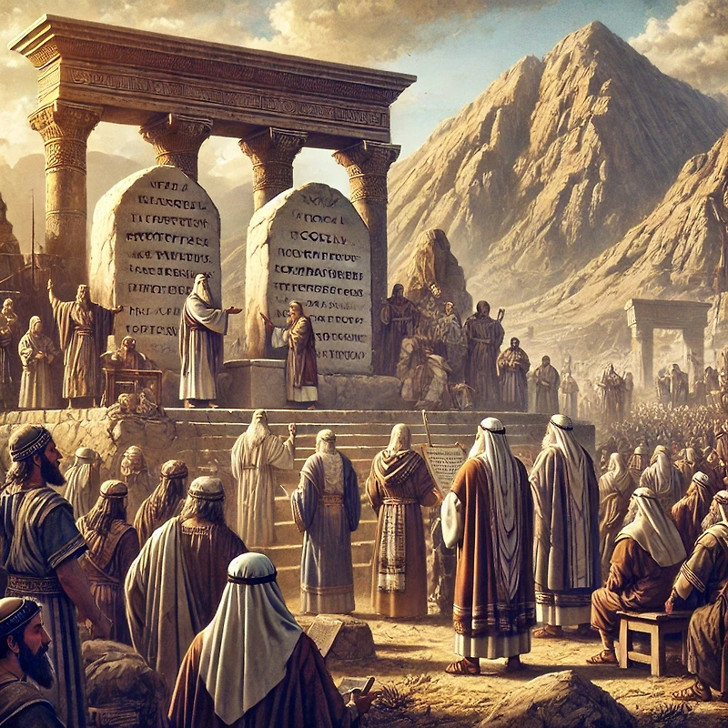
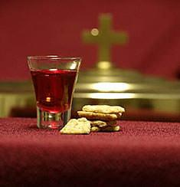
TSAROVY NY LALÀNA
“Dia nosoratany teo amin'ny vato ny dikan'ny lalàn'i Mosesy, izay efa nosoratany teo anatrehan'ny Zanak'Isiraely” (Josoa 8:32)
Rehefa voaorina ny alitara teo an-tendrombohitra Ebala, dia nanangana vato nolalorina sokay i Josoa. Dia nosoratany teo ny dika mitovy amin’ny lalàna [Deoteronomia, izay ahitana ny Didy Folo sy ny lalàna isan-karazany, mbamin’ny fitahiana sy ny ozona] (Jos. 8:32; Deot. 27:2-3).
Ary dia novakiana tamin’ny olona ny lalàna, izay nozaraina roa—samy tandrifin'ny tendrombohitra tsirairay avy (Jos. 8:33–35). Tamin’izany fomba izany no nanavaozana ny fanekena teo amin’Andriamanitra sy ny olony.
Antso ho antsika koa izany. Amin’ny maha-vahoakan’Andriamanitra sisa antsika dia tsy maintsy manavao matetika ny fanekentsika Aminy isika, ka hahatsiaro ny fitondrany antsika hatramin’izay sy ireo fitahiana izay nomeny antsika.
Ho fanampin’ny fanavaozana ataon'ny isam-batan'olona, dia manolotra ho antsika izany fotoana fanavaozana manokana izany amin’ny maha-vahoakan’Andriamanitra antsika ny Fandraisana.

Slide 10
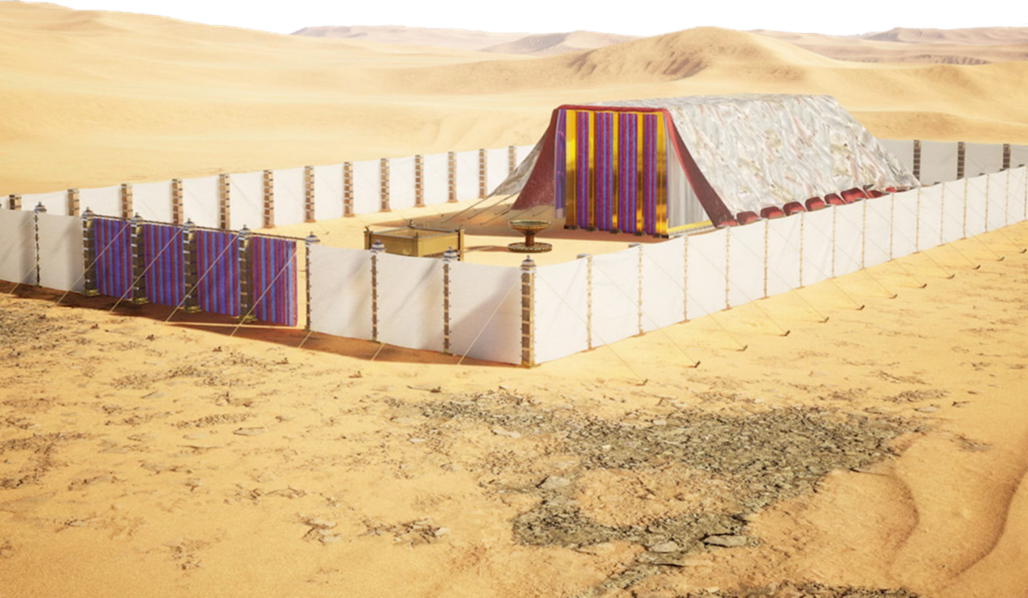
TOERANA MANOKANA HIANKOHOFANA

Slide 11

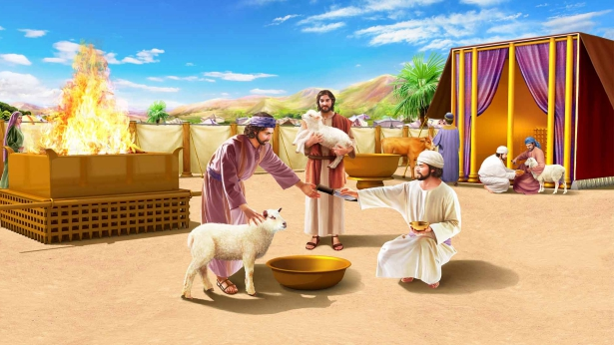
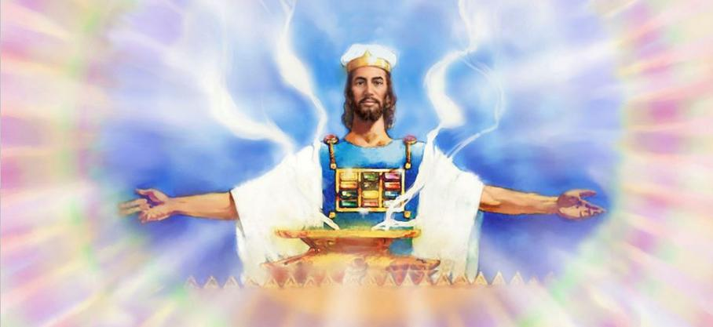
MANANGANA NY FITOERANA MASINA
“Dia nivory tao Silo ny fiangonana, dia ny Zanak'Isiraely rehetra, ka nanangana ny trano-lay fihaonana tao. Ary ny tany dia resy teo anoloany” (Josoa 18:1)
Resin’ny Isiraely ny tany. Efa voazara tamin’ireo foko lehibe indrindra ny tany, na dia mbola tsy nahazo ny anjarany aza ny foko fito. Halefa ho any amin’ny faritaniny any an-dafin’i Jordana ireo lehilahy maherin’i Robena sy Gada ary ny antsasaky ny fokon’i Manase.
Mialohan’ny hisarahan’ireo foko dia nisy fotoana manokana sy tena ilaina notanterahina: ny fananganana ny Tabernakely, ivon’ny fanompoam-pivavahan’ny Isiraely (Jos. 18:1).
Ny Fitoerana Masina, izay fonenan’Andriamanitra hita maso, no fototry ny firaisana izay mampiray ny rehetra amin’ny fiankohofana. Tsy misy dikany ny fananana ny tany raha tsy eo fanatrehan’Andriamanitra.
Zava-dehibe ny mifantoka amin’ny Fitoerana Masina any an-danitra, izay anaovan’i Jesosy fanelanelanana ho antsika ankehitriny, manoloana ireo olana vaventy be izay tsy maintsy resena amin'izao androntsika izao.

Slide 12

“Herinandro vitsivitsy izay no lasa hatramin'ny nanomezan'i Mosesy manontolo ny bokin'ny Deotoronomia teo anatrehan'ny fiangonana rehetra, ary izao indray dia novakin'i Josoa indray ny lalàna.
Tsy ny vatan-dehilahy teo amin'ny Isiraely ihany, fa hatramin'ny zaza amam-behivavy koa no nandre ny famakiana ny lalàna. Ny tena zava-dehibe dia ny hahatsapan'ny ankizy ny adidy tokony hataony. […]
Tenin'Andriamanitra alefa amin'ny olona ny toko sy ny andininy tsirairay ao amin'ny Baiboly. Ary fehezo "ho famantarana eo amin'ny tànantsika sy ho fefy fampahatsiarovana eo ambonin'ny handrintsika" ireny didy ireny. Rehefa ianarana sy arahina ny tenin'ny Soratra Masina, dia hitarika ny olon'Andriamanitra amin'izao andro izao, tahaka ny nitarihan'ny andri-rahona nony andro ary ny andri-afo nony alina ny vahoaka Isiraely.
EGW (Patriarchs and Prophets, p. 500-504)

